Slide 1

Web Programming CSS
Irvan 2021

Slide 2
Pengertian
CSS (Cascading Style Sheet) secara sederhana adalah sebuah metode yang digunakan untuk mempersingkat penulisan tag HTML, seperti font, color, text dan tabel menjadi lebih ringkas sehingga tidak terjadi pengulangan penulisan.

Slide 3
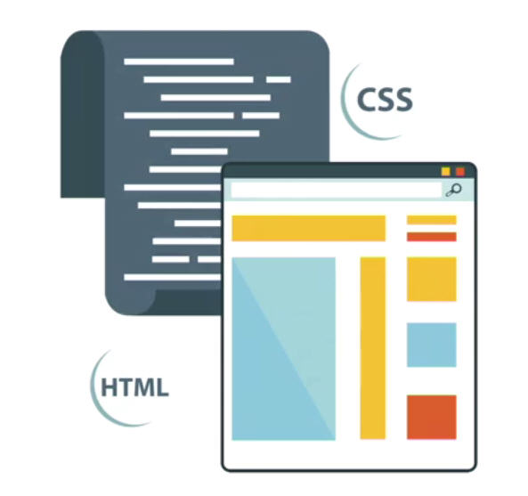
Presentation Layer

Slide 4
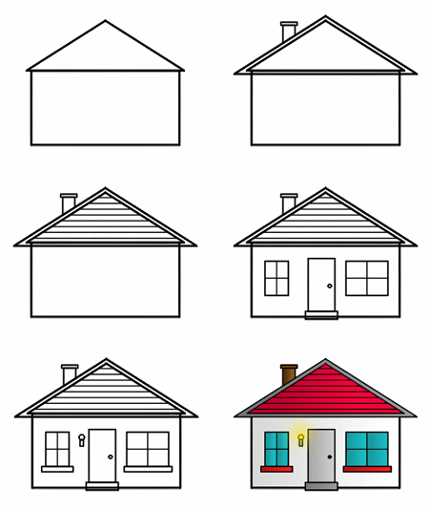
HTML

Slide 5
CSS

Slide 6
Struktur CSS
Selector
Declaration block
Selector Property
Declaration Block Value
P
{
font-family : Arial;
font-size : 14px;
}

Slide 7
Teknik Penulisan CSS
Inline
Internal
External

Slide 8
External CSS
File Terpisah dengan akhiran ekstensi .css
Referensi pada element <head>
Menggunakan <link> dan 2 (dua) atribut , rel dan href
<link rel=“stylesheet” href=“style.css”>

Slide 9
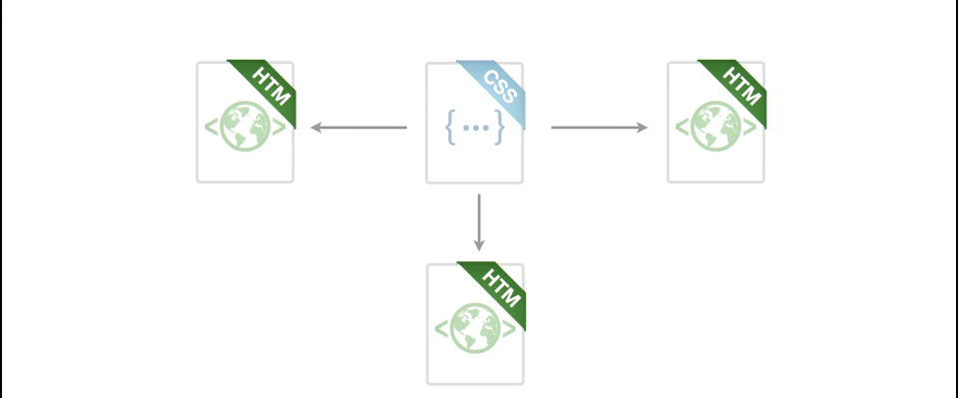

Slide 10
Inline CSS
Dapat di tambahkan style nya menggunakan atribut style.
<p style=“color: blue;”> Ini Teks warna biru.</p>
Inline style memiliki prioritas paling tinggi daripada external dan internal CSS

Slide 11
Internal CSS
Menggunakan element <style> tag, yang dituliskan pada bagian element <head>
<head>
<style>
P{
Color:blue;
}
</style>
</head>

Slide 12
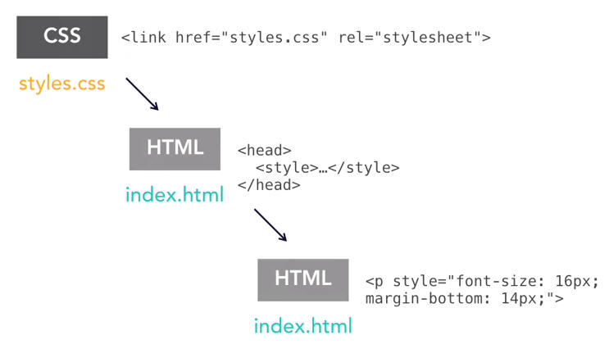
cascade urutan

Slide 13

CSS Basic Selector CSS

Slide 14
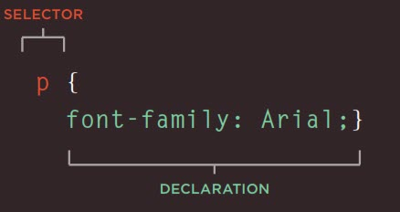

Slide 15
Jenis – jenis Selector
Universal
Element
Class
Id
Atribute

Slide 16
Universal Selector
Berfungsi untuk mempengaruhi seluruh tag sehingga hanya ada satu di dalam CSS.
Ditulis dengan menggunakan tanda “ * ”

Slide 17
Element Type Selector
Bisa juga disebut dengan tag selector adalah istilah untuk menunjuk pada selector yang berbentuk tag HTML itu sendiri.

Slide 18
Class Selector
Class selector mencocokkan aturan dengan yang membawa atrribute class yang nilainya cocok dengan yang Kita tentukan di class selector
Penulisan menggunakan awalan tanda titik ( . )

Slide 19
Id Selector
Hampir sama dengan class selector, ID selector bersifat unik dan dapat diterapkan untuk hampir semua tag HTML, tetapi penggunaanya hanya sekali dalam satu halaman untuk satu tag HTML tertentu.
Penulisan menggunakan awalan tanda pagar ( # )

Slide 20
Atribute selector
Khusus digunakan untuk mencari seluruh tag yang memiliki atribut tertentu
Penulisan menggunakan awalan tanda “[ ]“

Slide 21
grouping
p { font-size : 14px;}
h6 { font-size : 14px;}
p, h6 { font-size : 14px;}

Slide 22
comments
/* ini comment */

Slide 23
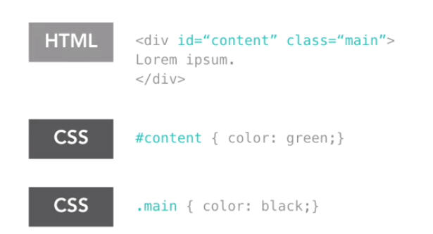
apakah warna <div> ?

Slide 24
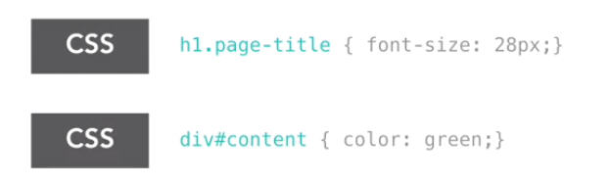
elemet specific css selector

Slide 25
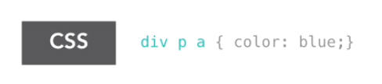
descendant selector
menentukan element bersamaan dengan element lain pada suatu target lokasi tertentu
dipisahkan dengan whitespace

Slide 26
CSS Basic Jenis Ukuran CSS

Slide 27
3 Jenis Ukuran pada CSS
Unit Relatif
Unit Absolut
Persentase

Slide 28
Unit Relatif
Unit ini merupakan satuan yang besar nilainya akan menghasilkan ukuran yang tidak tetap atau menghasilkan ukuran yang tidak pasti.
Pixel (px), em, ex, vw, vh, ch, rem

Slide 29
Unit Absolut
Unit absolut menghasilkan nilai yang pasti, dimana nilai absolut ini tidak terpengaruh oleh kondisi css tag induk elemen HTML.
pt, pc, in, cm, mm

Slide 30
Persentase
Persentase memberikan nilai dalam kaitannya dengan nilai lain. Misalnya, jika halaman Anda hanya berisi dua paragraf, dan Anda ingin masing-masingnya mengambil setengah dari lebar peramban, Anda dapat memberikan properti paragraf lebar dengan nilai 50%.
Namun, jika elemen <p> berada di dalam elemen lain yang Anda tahu memiliki lebar 500 piksel, masing-masing akan mengambil 50 persen dari lebar elemen yang mengandung (atau 250 piksel).

Slide 31
CSS Basic Tipografi CSS (Font)

Slide 32
Properti | Kegunaan
font | Memungkinkan Anda untuk menggabungkan beberapa properti berikut ini menjadi satu.
font-family | Menentukan jenis huruf atau keluarga font yang harus digunakan.
font-size | Menentukan ukuran font.
font-weight | Menentukan apakah font harus normal atau tebal.
font-style | Menentukan apakah font harus normal, miring, atau miring.
font-variant | Menentukan apakah font harus berukuran normal atau kecil.

Slide 33
Nama : NIM_Nama

Slide 34
CSS Basic Layout CSS

Slide 35
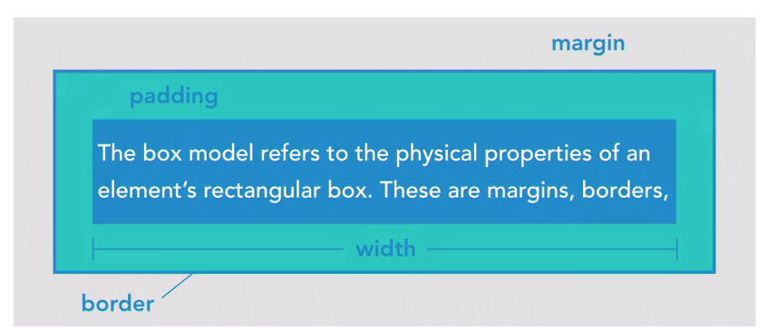
box model
foundation layout on the web

Slide 36
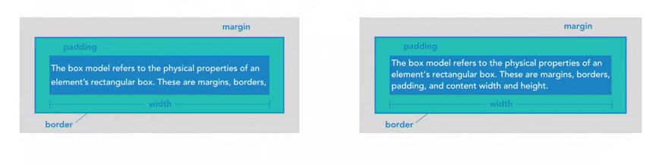
margin
untuk menentukan jarak antara element

Slide 37
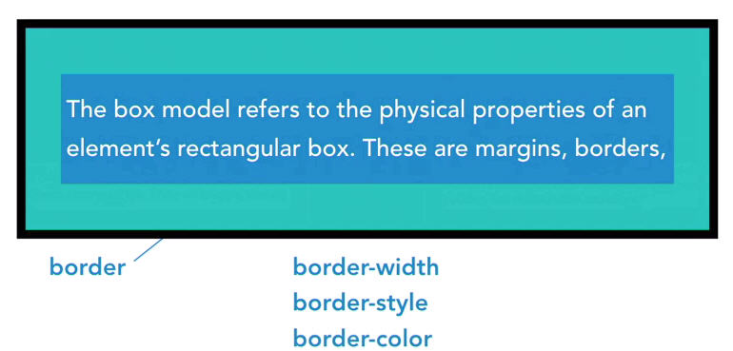
border
garis pada box

Slide 38
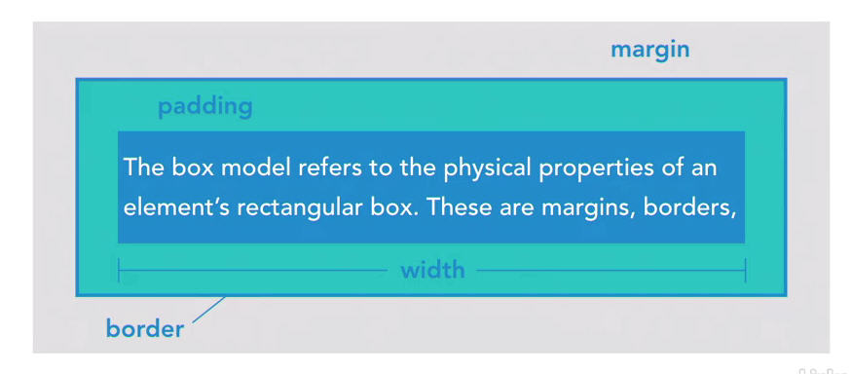
padding
berada didalam border

Slide 39
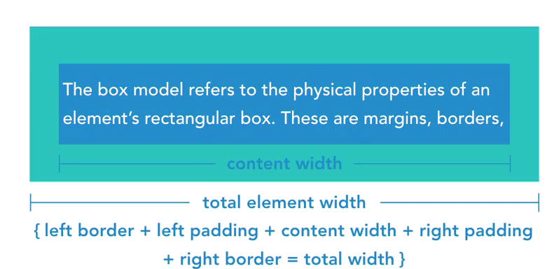
width height

Slide 40
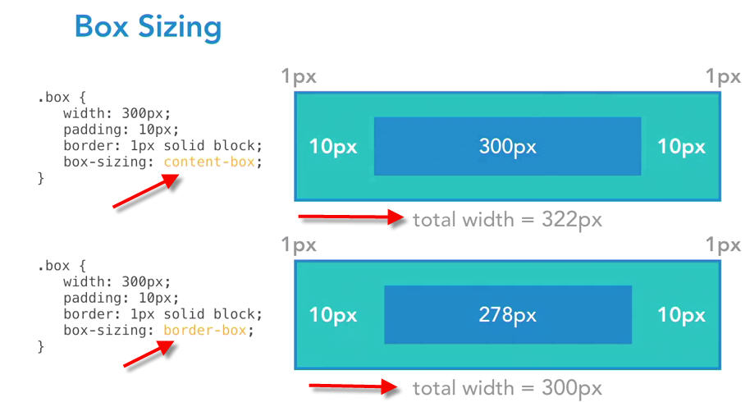

Slide 41
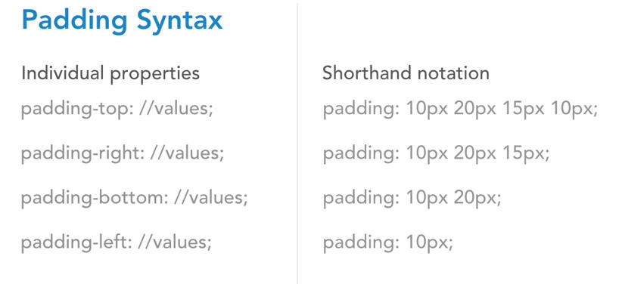
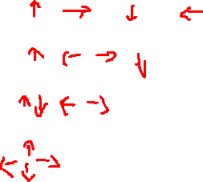
margin dan padding

Slide 42
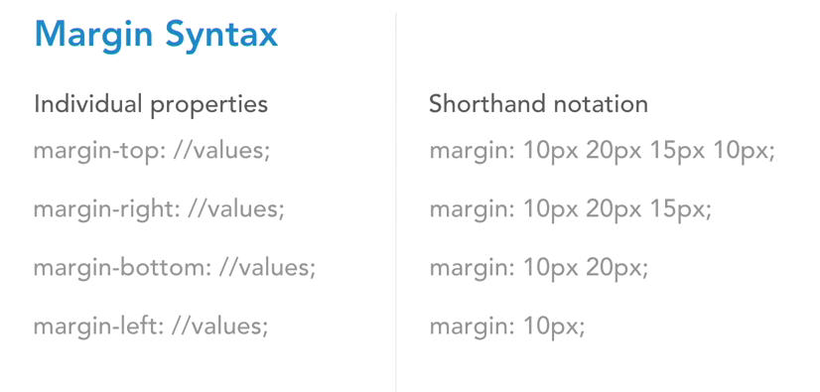
margin
representasikan jarak antara elements
nilai tidak dihitung sebagai bagian dari total width

Slide 43
border
Name : border
Value : <border-style>||<border-width> || <border-color>

Slide 44
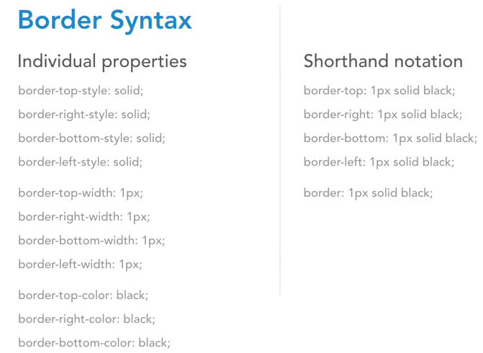

Slide 45
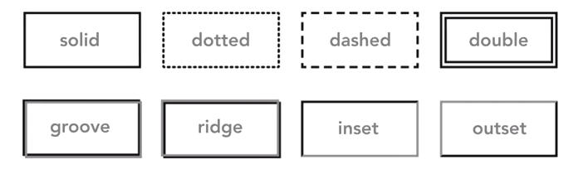
boder style

Slide 46
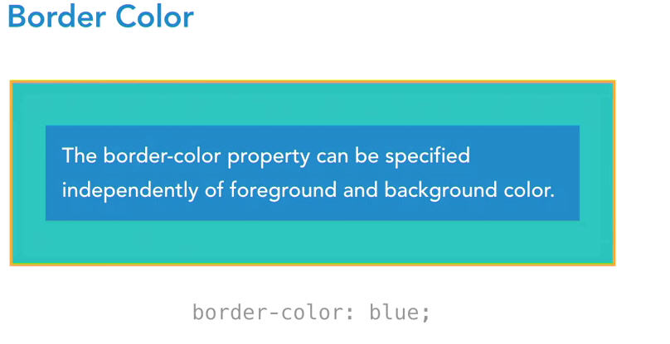

Slide 47
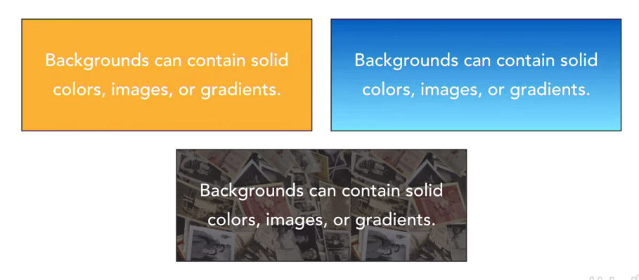
background

Slide 48
color
ada 3 property color
background-color
border-color
color

Slide 49
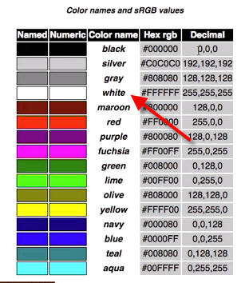
Keyword Notasi

Slide 50
Hexadesimal Notasi
#000000
#000
#ff6600
#f60
#ff33ab

Slide 51
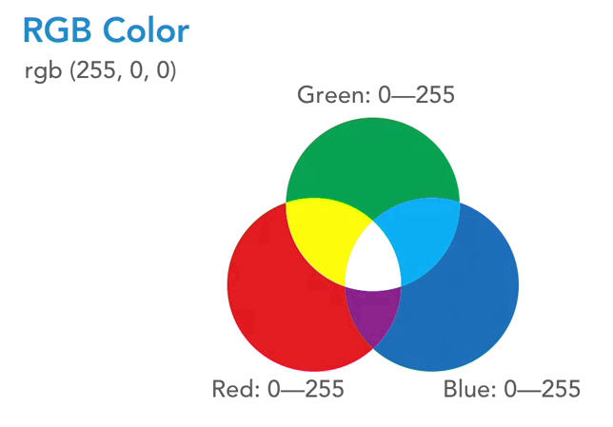
RGB

Slide 52
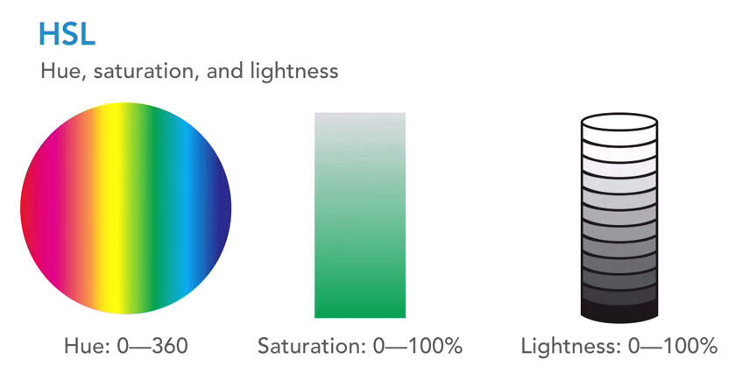

Slide 53
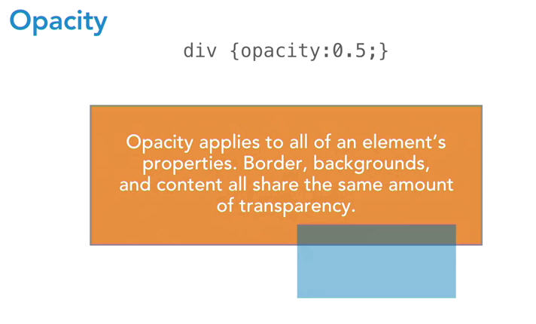
opacity property
untuk transparansi border, backgrounds dsb nilai 0-1

Slide 54
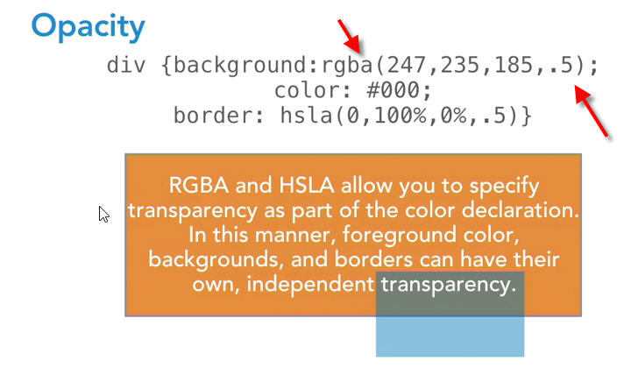
Alpha

Slide 55
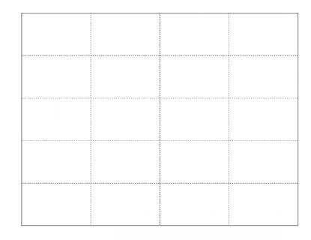
Layout CSS Structure
HTML Table

Slide 56

Layout CSS Structure
Floats

Slide 57
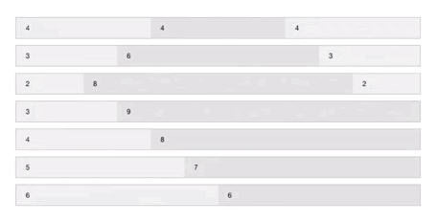
Layout CSS Structure
CSS Framework and grids

Slide 58

Layout CSS Structure
FLEXBOX

Slide 59
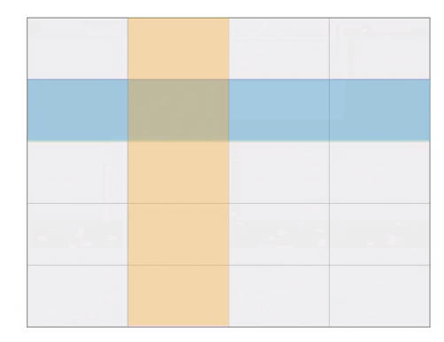
Layout CSS Structure
CSS Grid

Slide 60
Element Positioning
Normal Flow
Element Floating
Absolute Positioning

Slide 61
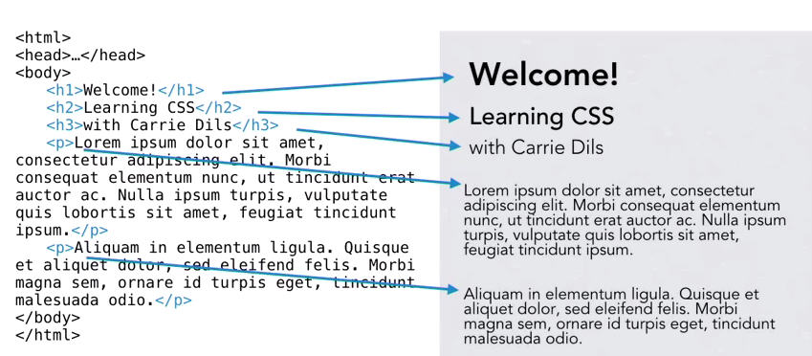
Normal Flow
ketika kita tidak melakukan apapun pada css style (browser default layout method)

Slide 62
Position
Name : position
Value : static| relative | absolute | inherit | fixed
inherit → value posisi dari element parent yang digunakan
static → normal document flow yang digunakan default value
relative → masih mempertimbangkan default flow document tetapi mengizinkan kita untuk melakukan perubahan pada nilai luar yang kita berikan pada suatu element tertentu

Slide 63
static positioning
Properti static merupakan properti bawaan semua elemen, dimana semua elemen akan memiliki properti ini. Dengan properti ini, elemen akan menempati posisi mengikuti alur halaman.
Jadi, apabila kita menambahkan value top, bottom, left, right, value tersebut tidak akan menghasilkan apapun.

Slide 64
relative position
Posisi elemen tetap mengikuti alur dokumen, hampir sama dengan value static. Yang menjadi perbedaan yaitu, value top, bottom, left, right akan berfungsi. Pengaturan posisi pada suatu elemen menggunakan value tersebut akan “mendorong” elemen tersebut ke arah yang diinginkan

Slide 65
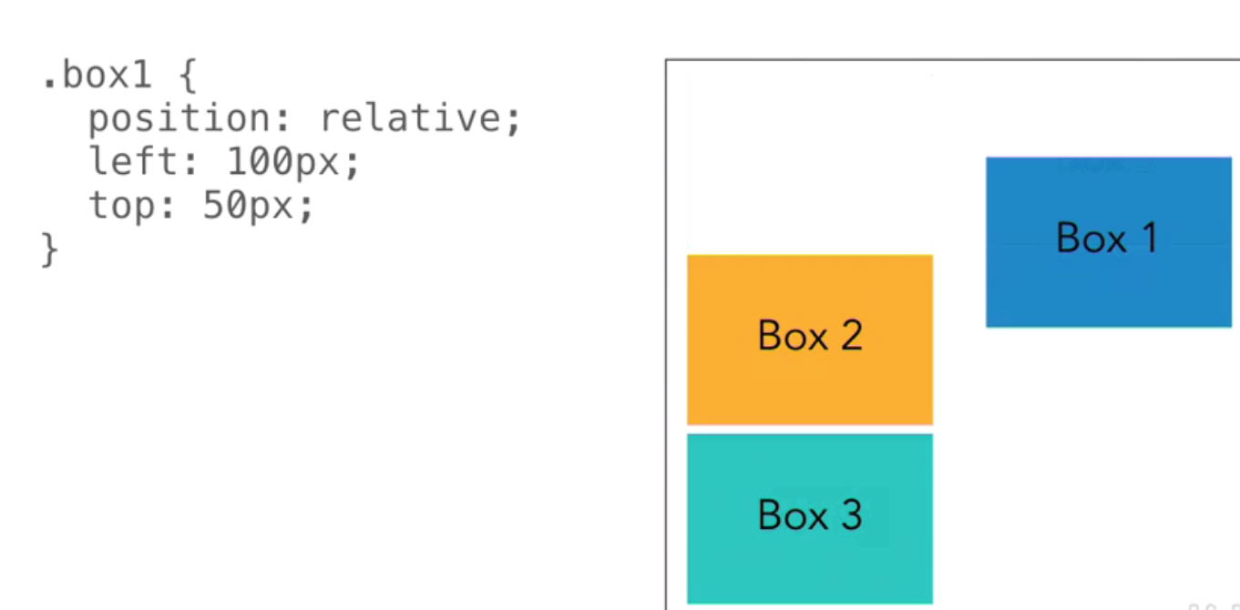
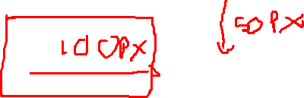
relative position

Slide 66
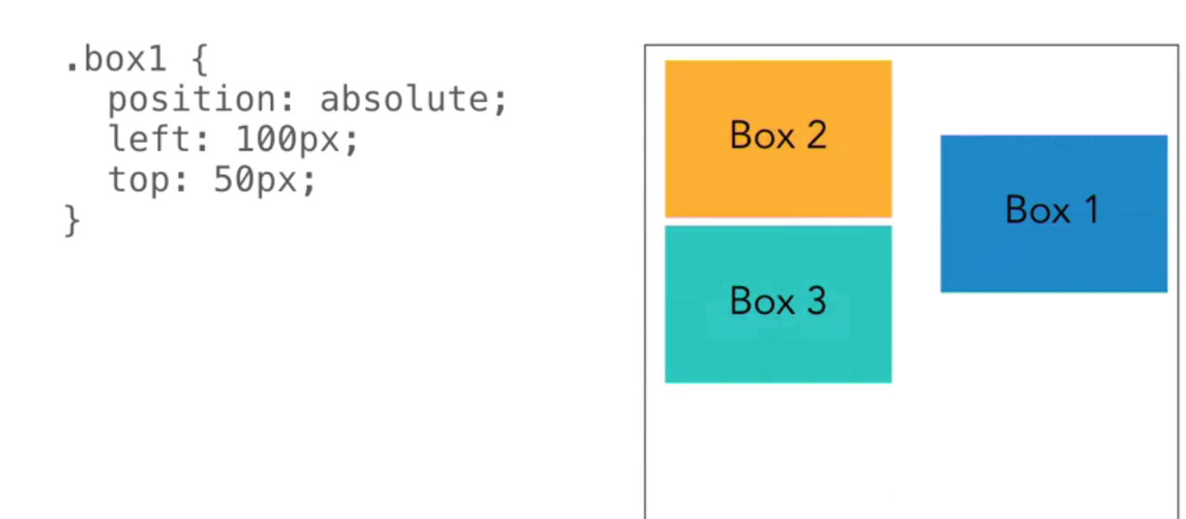

absolute positioning

Slide 67
absolute positioning
Elemen akan dihilangkan / dicabut dari alur dokumen, dan elemen lainnya akan bekerja sebagaimana mestinya (tidak terganggu dengan elemen yang diberikan properti absolute)
Apabila element yang mempunyai properti absolute tersebut ada didalam sebuah element lagi (parent), maka element tersebut akan diabaikan, seakan-akan elemen tersebut tidak ada di dalam element parent tersebut

Slide 68
Fixed Positioning
Elemen akan dicabut / dilepas dari alur dokumen, hampir sama dengan elemen yang diberi properti absolute. Yang menjadi perbedaan, elemen yang diberikan posisi fixed akan selalu mengikuti (relative) dokumen, bukan element parent tertentu, atau dengan scroll halaman web.

Slide 69
inherit positioning
Properti ini digunakan untuk menurunkan value yang ada di element parentnya. Misalnya apabila element parentnya bernilai absolute, maka element childnya akan bernilai absolute pula

Slide 70
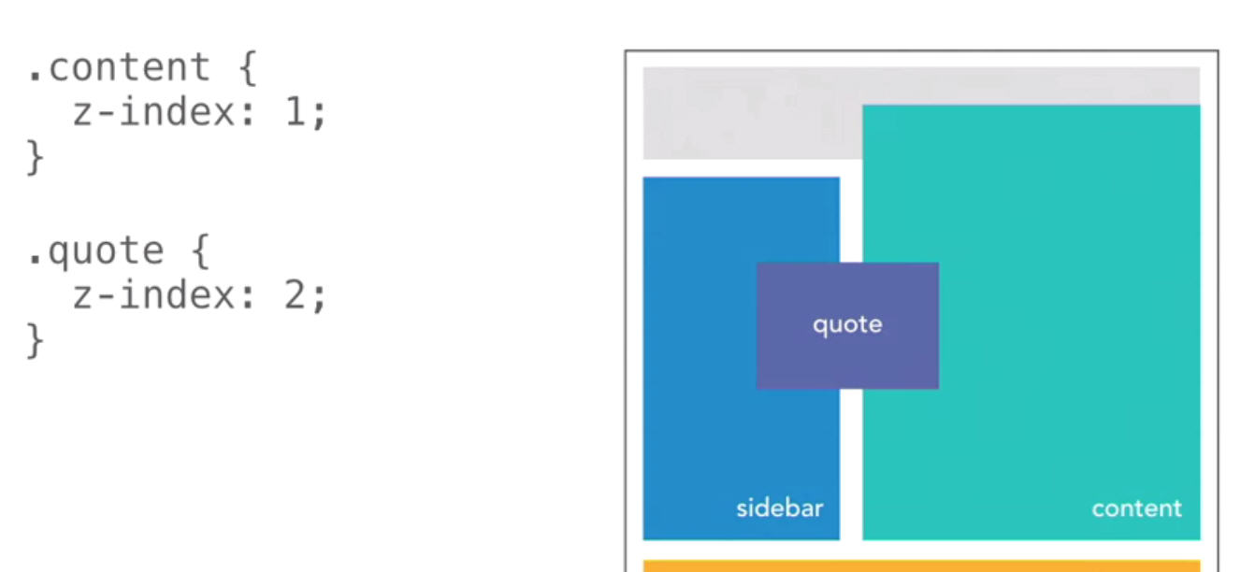

z-index

Slide 71

responsive web design

Slide 72

Media queries css
Media query terdiri dari jenis media dan paling sedikit satu ekspresi yang membatasi lingkup style sheets dengan menggunakan fitur media, seperti lebar, tinggi, dan warna. Media query, ditambahkan di CSS3, memungkinkan tampilan konten disesuaikan dengan alat penampil tertentu tanpa harus mengubah konten itu sendiri.
all
print
screen
speech

Slide 73
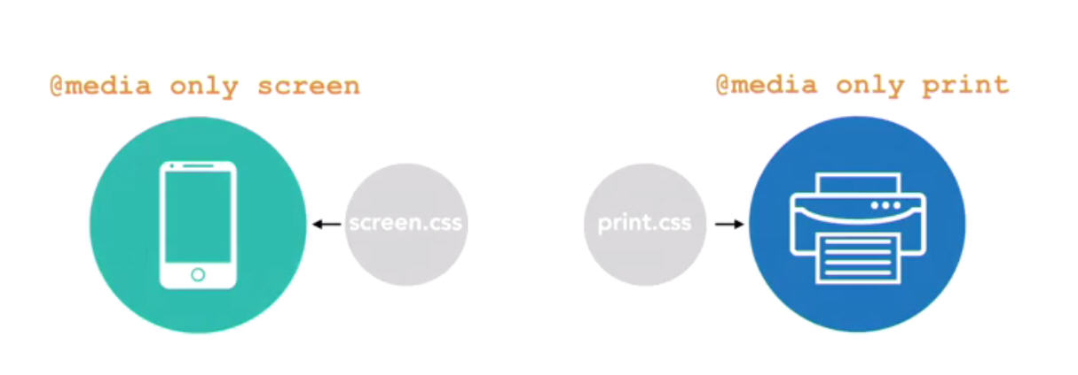

Slide 74
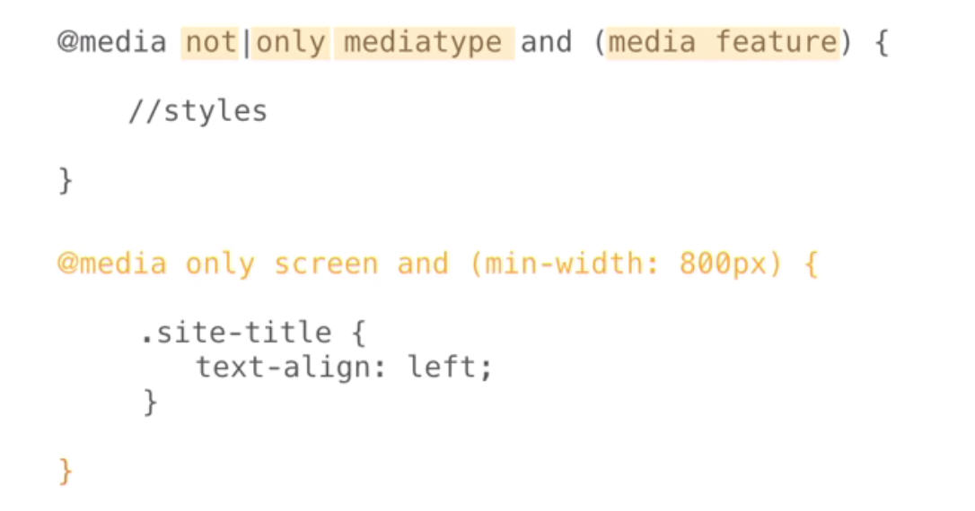
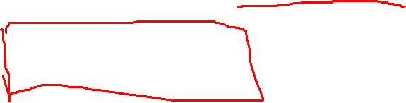
contoh

Slide 75
TUGAS Individu
buat sebuah layout css responsive untuk sebuah landingpage profil biodata pribadi Anda
Kumpulkan di Github Folder individu nama folder Tugas2_NIM_Nama

Slide 76
Terima kasih

Slide 77
Batas waktu pengumpulan
Tugas Kuliah 31 agustus 2021 23:59 AM (TUGAS2_NIM_NAMA)
Tugas Praktikum CSS 7 September 2021 23:59 AM (TUGAS2Praktikum_NIM_Nama)

